Slide 1
ПАМЯТИ 96-ТИ КАРАБАШСКИХ РАБОЧИХ
Виртуальная выставка архивного отдела администрации
Карабашского городского округа по материалам фондов:
№25 «Редакция газеты Карабашский рабочий»;
№ 31 «Карабашский городской совет народных депутатов»;
№ 96 «Коллекция фотодокументов по истории Карабашского городского округа».

Slide 2
Безумные годы совьются во прах, Утонут в забвенье и дыме. И только одно сохранится в веках Святое и гордое имя…
«…В начале 1900 года Кыштымский и Карабашский заводы принадлежали английской кампании Уркварта. От невыносимых условий труда многие рабочие стали сбегать в леса. После контрреволюционного переворота летом 1918 года в Карабаш неожиданно для рабочих нагрянул карательный отряд. Начались обыски и аресты красногвардейцев, рабочих-активистов и просто сочувствующих советской власти. Вначале арестованных поместили в помещении волостной управы, а затем под усиленным конвоем повели по дороге, ведущей в Миасс. Никто не знал, куда повели арестованных, какова их дальнейшая судьба. Лишь позднее стало известно о трагедии, разыгравшейся близ озера Тургояк у старых заброшенных шахт…»
(Ф. № 25, оп.3, д. 38)
Обелиск-памятник на месте
гибели 96-ти Карабашских рабочих,
в п. Тургояк установлен в 1954 году
(фонд № 98, оп. 2, д.46)

Slide 3
ЗВЕРСКАЯ РАСПРАВА БЕЛОБАНДИТОВ С КАРАБАШСКИМИ РАБОЧИМИ В РАЙОНЕ ОЗЕРА КЫСЫ-КУЛЬ
«…Стоял жаркий июльский день 1918 года, с северной стороны села Тургояк по пыльной дороге конный отряд белоказаков, вооруженных до зубов, гнали группу пеших людей, революционно настроенных рабочих Карабашского завода. Дальняя дорога, пыль, нещадная жара, удары казацких плетей измучили людей до крайности. Уставшие, они валились на землю, как только услышат команду «Привал». Не успевали отдохнуть, как слышался грозный оклик «Становись!». Их погнали по дороге в сторону Миасса, все время торопили, ускоряя шаг, поджимая конями, нещадно били плетями отстающих. Один из арестованных вскоре заметил, что ведут совсем не в Миасс, как говорили раньше. Дойдя до «Мишеного ложка» арестантов погнали бегом, пуская в ход плети. С правой стороны было топкое болото. Учитель-башкирин, находившийся среди рабочих, бросился бежать, но его подстрелили и зарубили шашками. Время шло к вечеру. Жара спала. По дороге, ведущей на озеро Кысы-Куль, в двух километрах от озера Тургояк находились заброшенные рудники хромистого железняка. Арестованных подводили к шахте, рубили головы и, не разбирая – раненный или мертвый, сбрасывали в шахту. Некоторые твердые духом большевики прыгали в шахту сами, как братья Гужавины и Щербаковы…»
(Ф. № 25, оп.3, д. 33)

Slide 4
…Как только Красная Армия освободила с. Тургояк, а затем город Карабаш, родные и близкие при содействии советских организаций приступили к поискам жертв, погибших от рук белогвардейцев…
«…В 1919 году в село Тургояк прибыли люди из Карабаша. Пошли расспросы, кто что видел, кто что знает. Многие жители села видели когда по главной улице конный отряд вооруженных до зубов белобандитов прогонял группу арестованных, некоторые из них были связаны по рукам. Но куда гнали арестованных, и какая их постигла участь, об этом ничего и никто сказать не мог. Многие знали только то, что все три группы арестованных людей проследовали не по дороге, ведущей в Миасс, а по дороге в сторону озера Кысы-Куль. Следовательно, в этой стороне нужно было искать пропавших людей. Помог бывший сторож разработок хромистого железняка, живший на чердаке заброшенного барака, никем не замеченный Лощенов Дмитрий. Он рассказал подробно, что видел и слышал: как в июле 1918 года белоказацкие банды зверски убивали невинных людей и сбрасывали в глубокие шахты: «Это было ужасно, что здесь творилось. Волосы на голове становились дыбом, как вспомнишь об этом…». Он же узнал место, где по его предположению убивали людей. И действительно, где указал Лощенов, среди других шахт, две шахты в нескольких десятках метров друг от друга были свежезарытыми. Предварительные раскопки подтвердили, что в той и в другой шахте почти сверху оказались человеческие трупы…»
(Ф. № 25, оп.3, д. 33)

Slide 5
«…Из Карабаша прибыла группа рабочих и приступила к извлечению трупов. Трупы хорошо сохранились, несмотря на то, что пролежали в шахте год. Но они так сплелись конечностями, что их невозможно было отделить друг от друга. Решили смежно разрабатывать шахту и сбоку их извлекать. Таким путем были извлечены все трупы. Близкие и родные узнавали своих только по одежде, белью и другим предметам. Женщина, которая провожала своего сына, тоже оказалась здесь. Сотни жителей Тургояка присутствовали во время извлечения жертв. В одной шахте оказалось 60 человек, в другой – 36. Все трупы были уложены в гробы, и траурный обоз тронулся в Карабаш, где на кладбище горняцкого поселка Соймановского им была отрыта братская могила и установлен памятник: на высоком пьедестале чугунная фигура рабочего, держащего в одной руке винтовку и опирающегося на молот. Надпись гласит: «Памяти 96 борцов революции»…»
(Ф. № 25, оп.3, д. 38)
Памятник в Карабаше, на месте братской могилы 96-ти борцов революции, установлен в 1924 году
(фонд № 96, оп. 2, д.51)

Slide 6
ВЕДОМОСТЬ
на замученных белогвардейскими бандами рабочих из завода Карабаша Екатеринбургского уезда в шахте близ села Тургояк, Троицкого уезда:
советских работников и красноармейцев в 1918 году при вступлении Чехословацких банд в завод Карабаша
КАЗАНЦЕВ Семен Антонович
ТЕТЕРИН Василий Михайлович
СТОЛБИНСКИЙ Андрей Кузьмич
ТРУСОВ Николай Васильевич
ЩЕРБАКОВ Александр Федорович
ЩЕРБАКОВ Николай Никифорович
СЫРЕЙЩИКОВ Николай Степанович
МАРКИН Алексей Фролович
ГЛАЗКОВ Василий Николаевич
ДОЛГОВ Никита Егорович
ДОЛГОВ Иван Константинович
КАЗАНЦЕВ Петр Васильевич
ГУЖАВИН Петр Андреевич
ГУЖАВИН Александр Андреевич
ЩЕГЛОВ Константин Николаевич
НИЖЕГОРОДОВ Сергей Самойлович
ОЖЕГОВ Григорий Алексеевич
КОСТРИЦЫН Александр Никонович
МАЛОВ Василий Павлович
ЗАРЖИЦКИЙ Григорий Иванович
ВОЛКОВ Петр Ефимович
БРЯЛИН Александр Кириллович
БАУТИН Алексей Терентьевич
ЗАВЬЯЛОВ Вениамин Васильевич
ГОЛИКОВ Кузьма Васильевич
ПОГОРЕЛОВ Василий Васильевич
ЛУНЕГОВ Григорий Дмитриевич
ВОЛКОВ Федор Ефимович
КАПУСТИН Максим Федорович
ХАИДИН Григорий Степанович
ПЕРМЯКОВ Михаил Петрович
БАРАНОВ Ефим Кондратьевич
ИЧЕВ Алексей Григорьевич
ЖУКОВ Владимир Михайлович
УРУШЕВ Василий Семенович
БАРМИН Алексей Филиппович
АРТАМОНОВ Федор Сергеевич
КОЧЕРГИН Иван Николаевич
ЛОБАНОВ Петр Артемьевич
ПОСТНИКОВ Яков Петрович

Slide 7
ВЕДОМОСТЬ
на замученных белогвардейскими бандами рабочих из завода Карабаша Екатеринбургского уезда в шахте близ села Тургояк, Троицкого уезда:
советских работников и красноармейцев в 1918 году при вступлении Чехословацких банд в завод Карабаша (продолжение)
ЕРОШКИН Степан Константинович
КУЛИКОВ Всеволод Михайлович
ДОМРАЧЕВ Петр Михайлович
СИМАХИН Николай Михайлович
ГВОЗДЕВ Василий Афанасьевич
ВОЛКОВ Николай Николаевич
ТАРАКАНОВ Иван Семенович
КУЗЬМИН Степан Гаврилович
АБАКУМОВ Иван Прокопьевич
ШВЕЙКИН Алексей Егорович
ЗЫКИН Михаил Иванович
СМЕТАНИН Степан Петрович
КУЧМЕЛЕВ Тимофей Никифорович
КОРНИЛОВ Иван Федорович
МАЛОЗЕМОВ Абрам Степанович
СТРИЖОВ Иван Степанович
ЕГОРОВ Василий Андреевич
НОВИКОВ Дмитрий Николаевич
СИМОНОВ Иван Иванович
МАЛОЗЕМОВ Николай Матвеевич
ПОХВАЛИН Федор Степанович
КРИНОЧКИН Павел Васильевич
УСТИНОВ Федор Андреевич
ГУЗЫНИН Дмитрий Ильич
МИШИН Федор Андреевич
МОРДВИНКИН Дмитрий Федорович
ШИПУЛИН Георгий Степанович
СЕРКОВ Михаил Сергеевич
ЧИРКОВ Анисифор Сергеевич
ЛОГУТЕНКО Мария Яковлевна
ФАЗЛЕТДИНОВ Габидулла
ИЗМАГИЛОВ Абдулл Касимович
ДОВЛЕТГАРЕЕВ Мухаметгорей
КУЛИКОВ Николай Михайлович
МИЛЯЕВ Василий Лаврентьевич
ОЛЬХИН Василий Михайлович
БАЯХТЕРОВ Василий Яковлевич
ДАЙБОВ Алексей Васильевич
СЕРИКОВ Василий Николаевич
МОРОЗОВ Александр Иванович

Slide 8
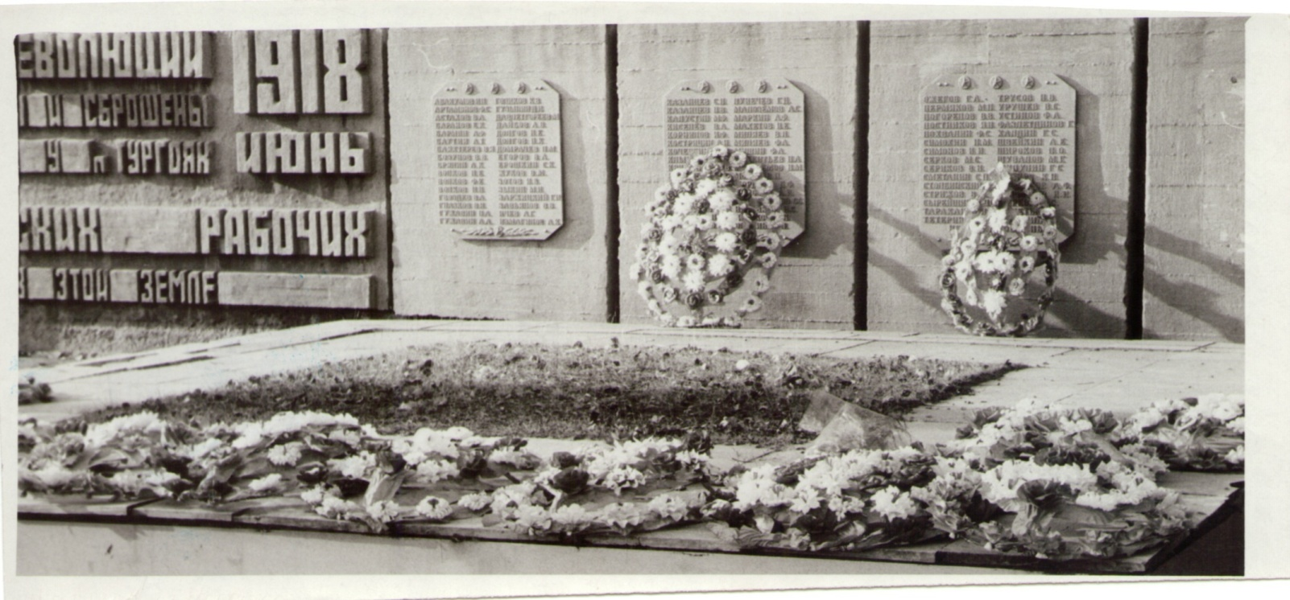
ВЕДОМОСТЬ
на замученных белогвардейскими бандами рабочих из завода Карабаша Екатеринбургского уезда в шахте близ села Тургояк, Троицкого уезда:
советских работников и красноармейцев в 1918 году при вступлении Чехословацких банд в завод Карабаша (продолжение)
ШИРОКОВ Петр Осипович БОЗУНОВ Василий Васильевич
КУЗНЕЦОВ Степан Гаврилович НЕГУБКИН Николай Спиридонович
КИСЕЛЕВ Василий Андреевич ШУВАЛОВ Михаил Григорьевич
АСТАХОВ Василий Антонович КЛЫНОВ Василий Андреевич
(ф.№31, оп. 1,д. 321а)
Алюминиевые доски с именами погибших
(фонд № 98, оп. 2, д.62)

Slide 9
Памятник после реконструкции
(фонд № 98, оп. 2, д.56)
В 1977 году была произведена реконструкция захоронения: возведена кирпичная стена с барельефной композицией, изображающей момент гибели, и алюминиевыми досками с именами погибших. Архитекторы памятника В. П. Ковалев и В. А. Важенин. Скульптура рабочего чугунного литья работы А. К. Клодта (из паспорта памятника).

